Slide 1
SEQUENCE DIAGRAM
Hải Đăng - Minh Tuấn

Slide 2
Giới thiệu:
Sequence Diagarm là bản vẽ mô tả sự tương tác của các đối tượng để tạo nên các chức năng của hệ thống. Bản vẽ này mô tả sự tương tác theo thời gian nên rất phù hợp với việc sử dụng để thiết kế và cài đặt chức năng cho hệ thống phần mềm.

Slide 3
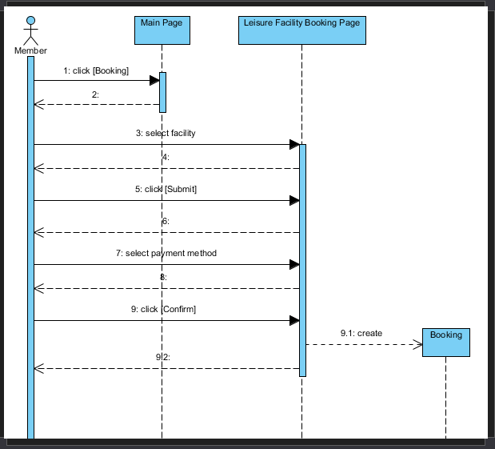
Giới thiệu:
Sequence Diagarm là bản vẽ mô tả sự tương tác của các đối tượng để tạo nên các chức năng của hệ thống. Bản vẽ này mô tả sự tương tác theo thời gian nên rất phù hợp với việc sử dụng để thiết kế và cài đặt chức năng cho hệ thống phần mềm.

Slide 4
Mục tiêu sử dụng:
Thường được sử dụng trong phân tích và thiết kế để giúp dễ hiểu cách thức hoạt động của hệ thống.
Tạo ra những chuỗi sự kiện để được kết quả mong muốn.
Phản ánh sự tương tác của các đối tượng thông qua sơ đồ tuần tự.

Slide 5
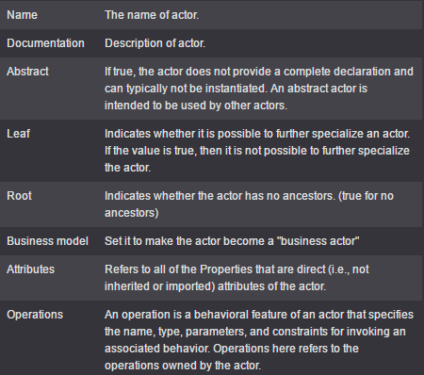

Thành phần của Sequence:
Actor: vai trò thực thể tương tác với các đối tượng tùy theo ngữ cảnh bên ngoài hệ thống.

Slide 6
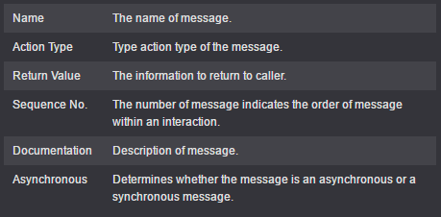

Thành phần của Sequence:
Call Message: Mô tả những dòng thông điệp, sự kiện, hành động giữa các đối tượng với nhau.

Slide 7
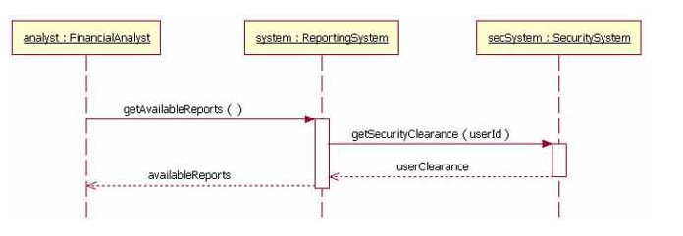
Thành phần của Sequence:
Synchronous: khi gửi một thông điệp đối tượng gửi sẽ bị khóa và chờ đến khi đối tượng nhận xử lý xong thì mới được thực thi tiếp .

Slide 8
Thành phần của Sequence:
Synchronous: khi gửi một thông điệp đối tượng gửi sẽ bị khóa và chờ đến khi đối tượng nhận xử lý xong thì mới được thực thi tiếp .

Slide 9
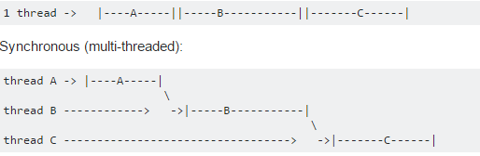
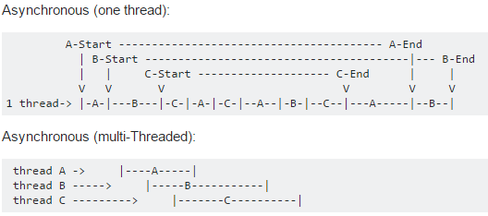
Thành phần của Sequence:
Concurrent: Xác định thông điệp đó là một thông điệp đồng bộ hoặc không đồng bộ.

Slide 10
Tham khảo
http://stackoverflow.com/questions/748175/asynchronous-vs-synchronous-execution-what-does-it-really-mean
https://www.visual-paradigm.com/VPGallery/diagrams/Sequence.html

